Slide 1
机器学习项目
实践参考
胡伟龙
计算机学院 武汉大学

Slide 2
目录
机器学习步骤
深度学习实验
数据预处理，特征分析与选择，模型搭建，结果可视化
如何入手，单元测试，模型结构，代码优化，模型复现，模型压缩，训练技巧
平台工具选择
知识图谱项目
深度学习框架，单卡与多卡，单机与多机，模型转换
数据爬取，数据存储，整体架构，展示平台

Slide 3
机器学习步骤
1.数据预处理
数据格式整理，数据清洗，数据补缺，均衡数据，连续特征归一化，离散化等
1
2
数据预处理
特征分析
与选择
2.特征分析与选择
特征分布分析，特征相关性分析，特征重要性分析
3.模型搭建
3
4
模型输入，模型输出，模型选型
模型搭建
结果可视化
3.结果可视化
绘制评价指标图表，高维数据低维化

Slide 4
机器学习步骤
数据预处理
微博内容 | 转发数 | 评论数 | 分类 | 点赞数 | 标签
这是什么鬼动漫 | 29 | 60 | 动漫 | 562 | 0
红遍全球的“假笑男孩”，已经不会笑了….. | 299 | 399 | 娱乐 | 5953 | 0
鞋子包包，低价出售 | 34 | 2 | 财经 | 12 | 1
#工作细胞#太硬核了 | 120 |  | 动漫 | 2730 | 0
#蔡徐坤#蔡徐坤太帅了 | 2436452 | 101232 | 明星 | 10824323 | 0
…… | 96 | 26 | 新闻 | 91 | 0
问题：
无量纲处理
Z-Score规范化、区间缩放法
非线性变换
基于多项式、指数函数、对数函数
离散化
无监督离散化：等频离散化、等宽离散化
有监督离散化：基于熵、基于卡方
One-hot编码
特征哈希
样本不均衡
文本如何向量化
连续特征如何处理
离散特征如何处理
缺失数据如何处理
不合要求数据（数据足够时丢弃，数据不足时可以按照缺失数据处理）

Slide 5
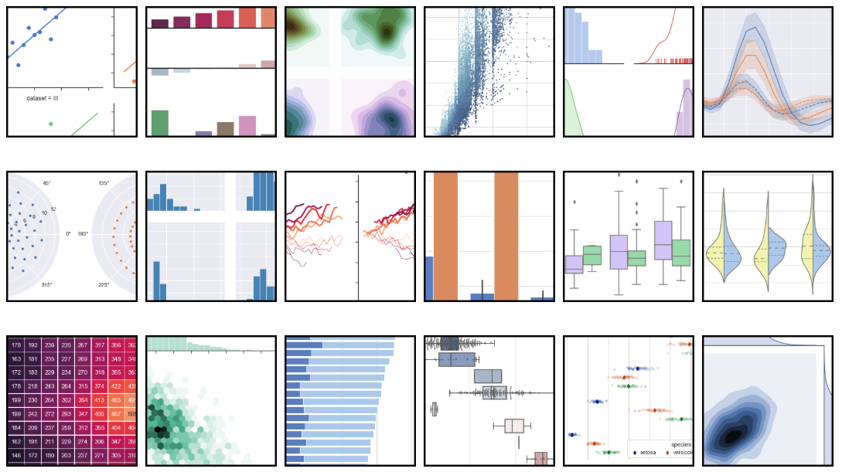
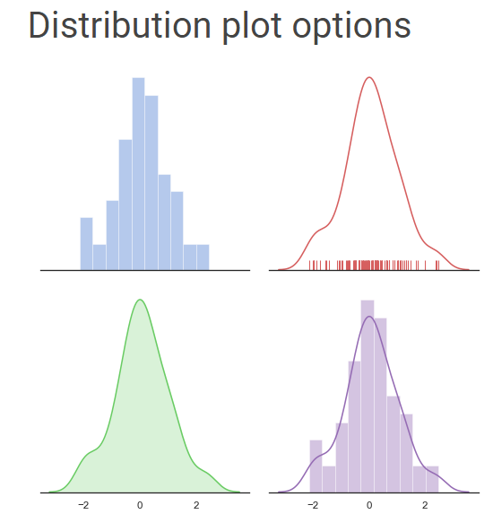
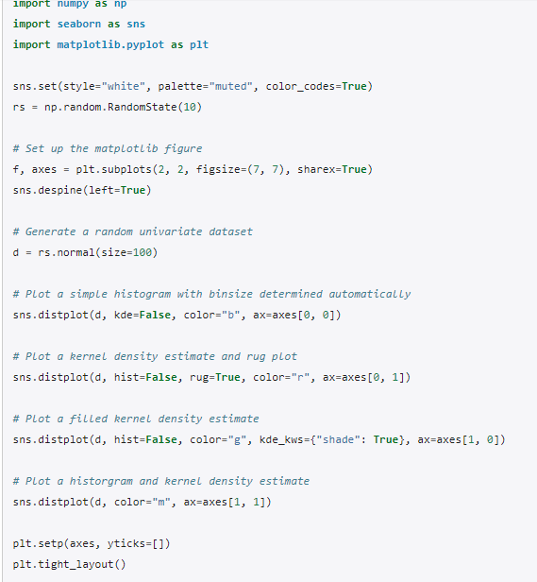
机器学习步骤
特征分析与选择
特征分析
Pandas+Matplotlib+seaborn
特征选择
单变量特征选择
皮尔森相关系数
距离相关系数
卡方检验
基于模型的特征选择
逻辑回归和正则化特征选择
随机森林特征选择
Mean decrease impurity
Mean decrease accuracy
XGBoost特征选择
基于深度学习的特征选择

Slide 6
机器学习步骤
模型搭建
规则化策略
传统机器学习
深度学习
集成学习
特征工程：
N-gram特征、词嵌入特征、词移距离、编辑距离等
scikit-learn：
决策树、逻辑回归、朴素贝叶斯、SVM、CRF、K-Means、高斯混合等
深度学习：
CNN、LSTM、BERT、XLNet、GAN、RL、VAE、Graph Embedding等
集成策略：
Bagging-随机森林
Boosting-AdaBoost、GBDT

Slide 7
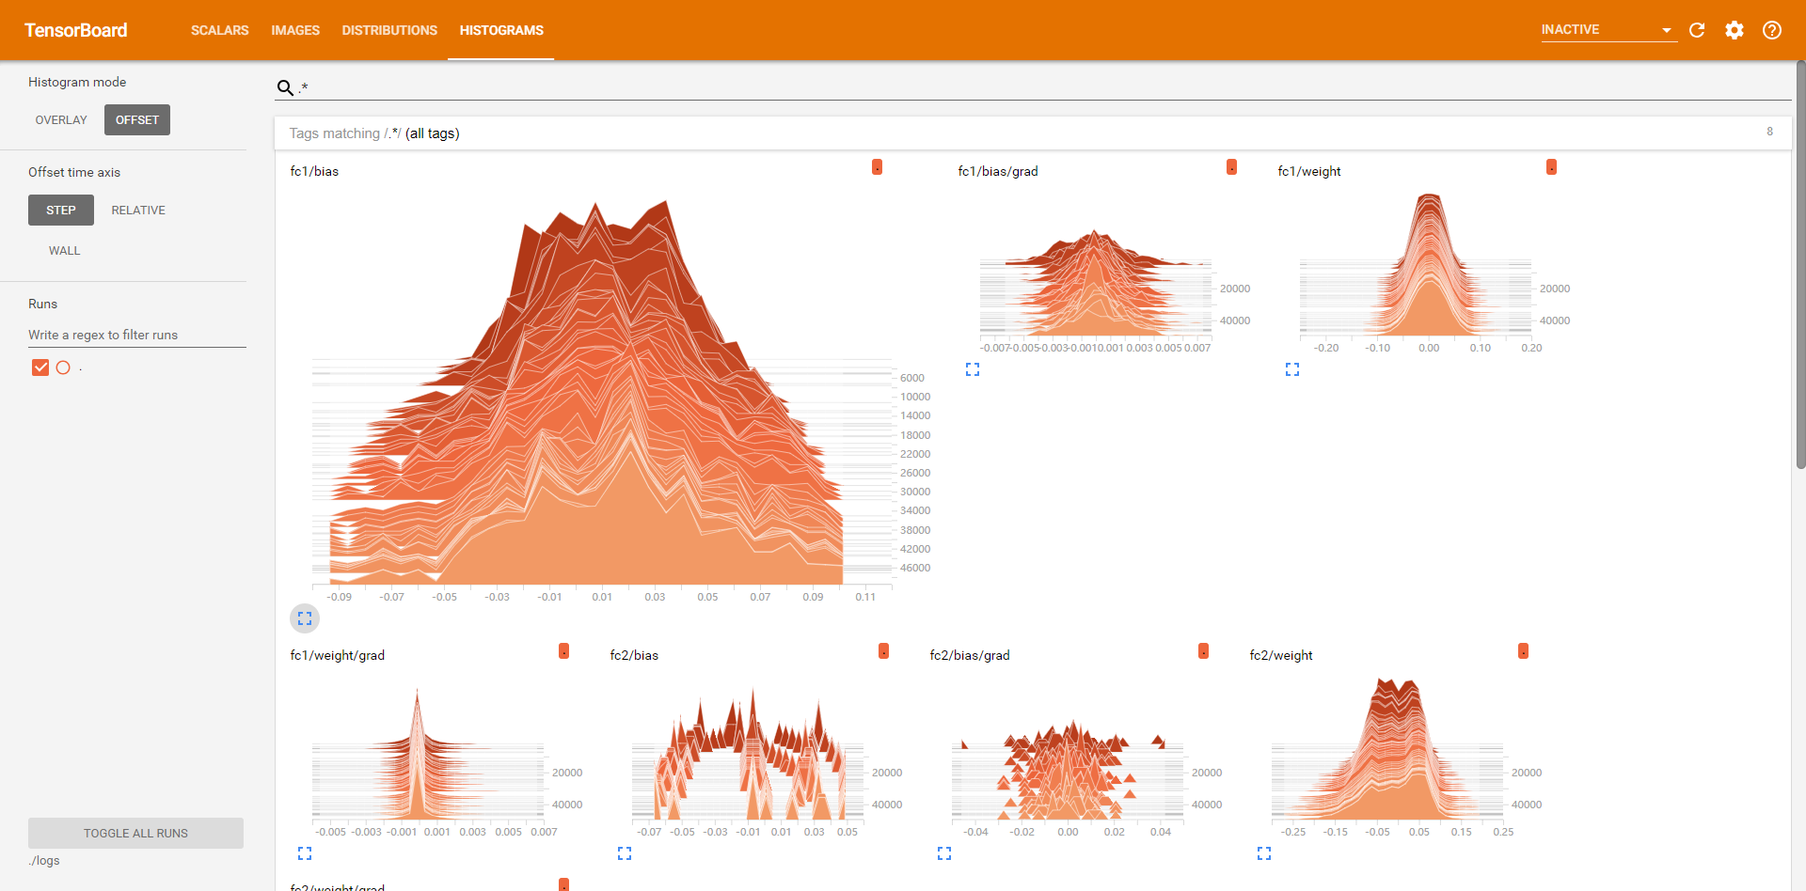
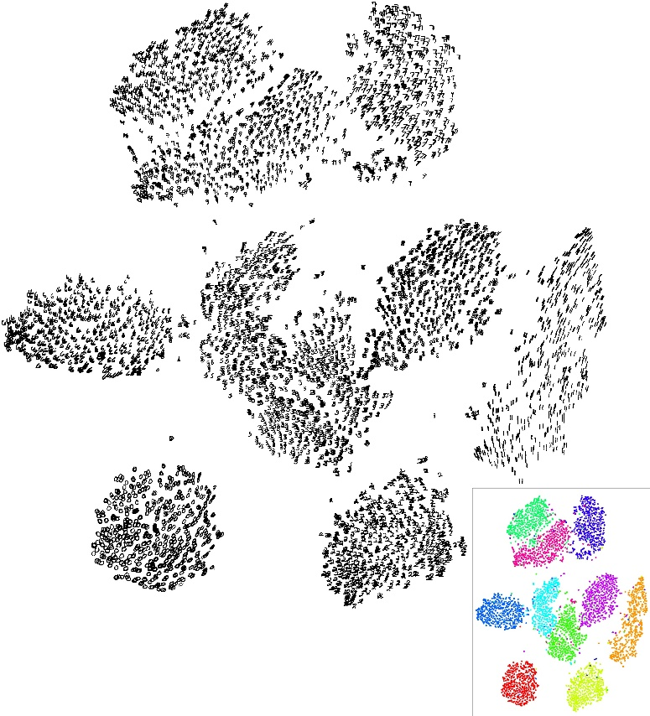
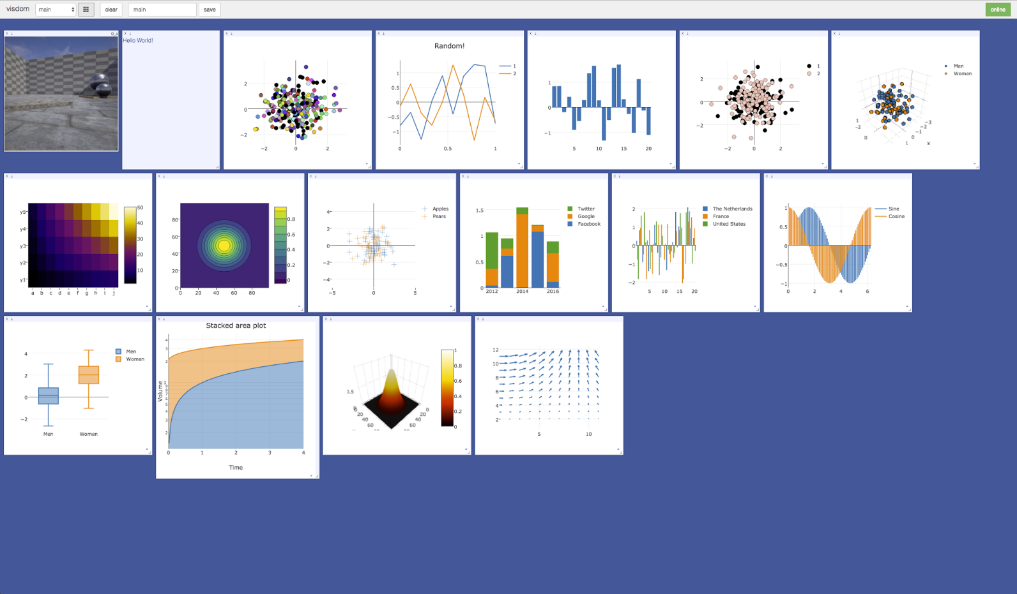
机器学习步骤
结果可视化
数据可视化绘图工具
scikit-learn、Matplotlib、seaborn、t-SNE
数据可视化平台
TensorBoard、visdom
数据降维方法
PCA、LDA

Slide 8
目录
机器学习步骤
深度学习实验
数据预处理，特征分析与选择，模型搭建，结果可视化
如何入手，单元测试，模型结构，代码优化，模型复现，模型压缩，训练技巧
平台工具选择
知识图谱项目
深度学习框架，单卡与多卡，单机与多机，模型转换
数据爬取，数据存储，整体架构，展示平台

Slide 9
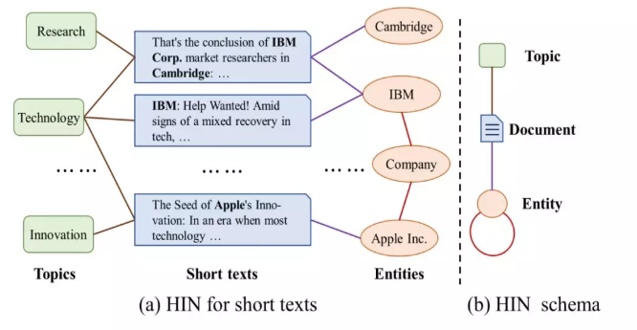
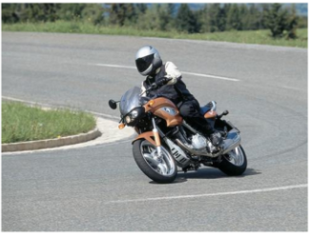
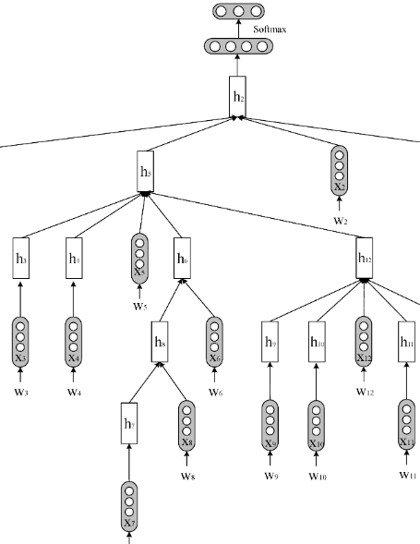

深度学习实验
如何找idea
该方法如何用到XXX领域，能解决什么问题
该方法解决XXX问题时还有哪些问题没考虑到
该方法的具体细节还有什么缺点，可以如何改进
纵向联想
横向联想
当前领域还有哪些未解决的问题
当前办法还有哪些缺点
不同领域方法是否可借鉴
相同领域方法是否可借鉴
还可以怎么建模图，还有哪些额外信息可以利用
怎么端到端训练，避免错误传播
怎么提高效率
实体之间，主题之间的复杂关系能不能考虑
图像语义分割到文本语义分割
语义分割之后怎么结合各部分信息
语义分割是不是可以分层次
语义分割信息作为额外信息辅助

Slide 10
深度学习实验
如何入门
1
2
3
4
阅读经典论文
分析开源代码
改写开源代码
优化代码结构
通过阅读论文了解理论推导过程
对照论文分析开源代码，看懂每个步骤。不建议直接尝试从头复现
修改开源代码中的模型部分，实现自己想法
优化原始代码结构，同时形成自己的代码积累

Slide 11
深度学习实验
模型结构
关系分类概率
1 × 53
分类损失
回归损失
损失函数
包嵌入
1 × 230
Self-Attention
Side Information
注意力机制
···
句子特征向量
1 × 230
CNN
LSTM,GRU
特征提取
···
句子原始嵌入
120 × 60
Word Embedding
Char Embedding
词嵌入层
···
原始文本
1 × L

Slide 12
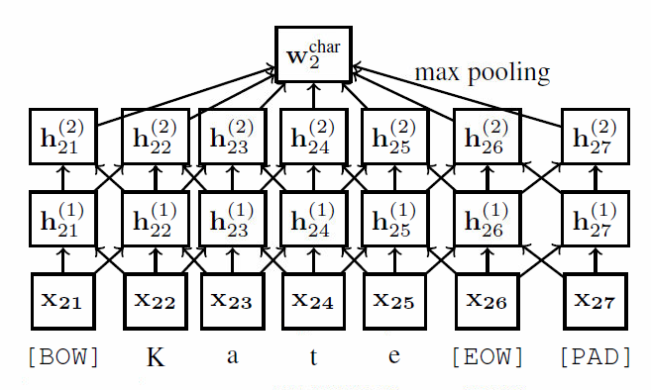
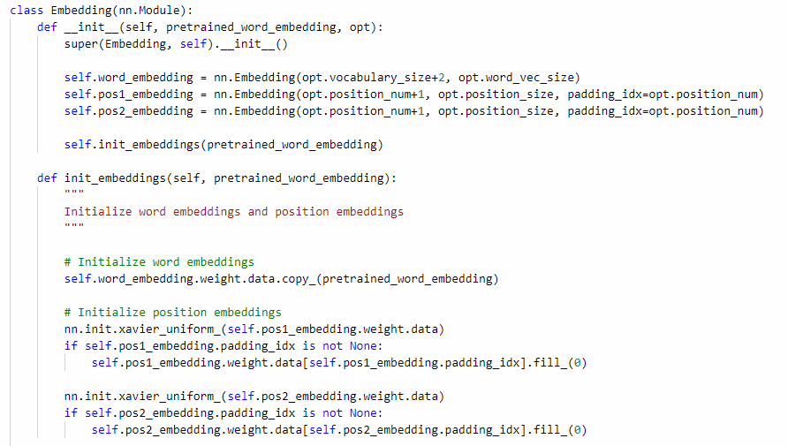
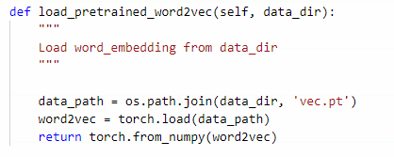
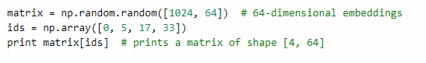
深度学习实验
模型结构
Embedding Layer
Word ID
语料库
Look Up
word2vec
词向量
内存加载
词向量矩阵
glove,fasttext
Word Embedding

Slide 13
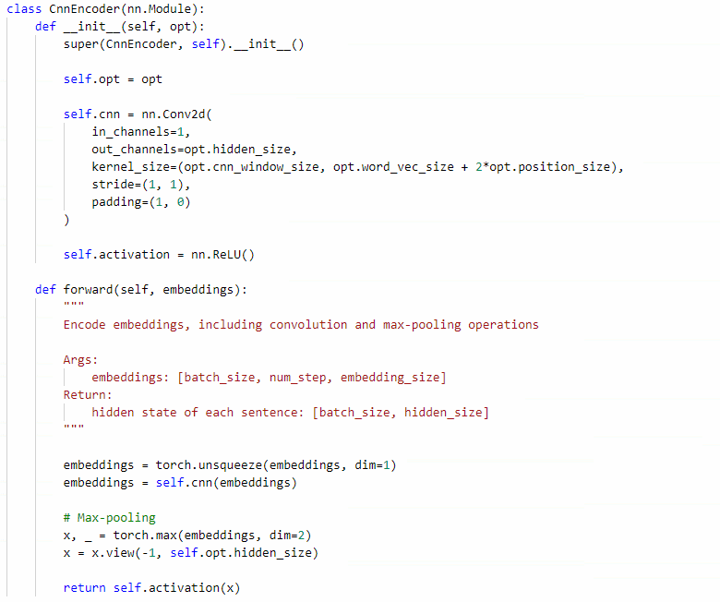
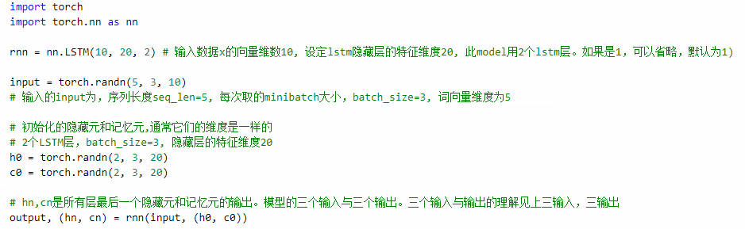
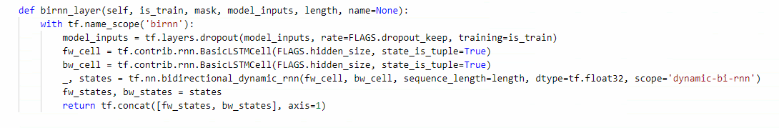
深度学习实验
模型结构
Encoder Layer
卷积核滑动
卷积操作
最大池化
······
120 × 60
120 × 60
120 × 3
1 × 3

Slide 14
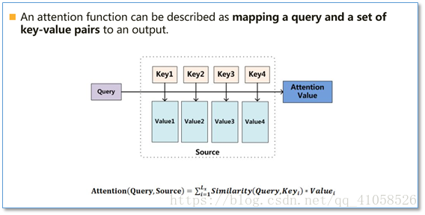
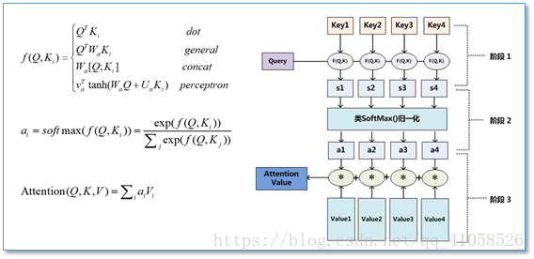
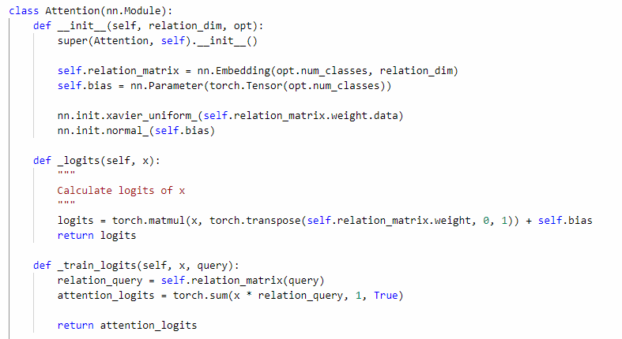
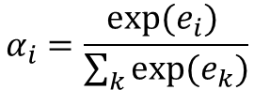
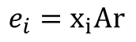
深度学习实验
模型结构
Attention Layer
$$e_{i}=x_{i}Ar$$
$$α_{i}=\frac{exp(e_{i}) }{\sum_{k}{\exp{(e_{k})}}}$$

Slide 15
深度学习实验
模型结构
Loss Layer
分类损失
回归损失
Binary classification
Multi-class classification
Multi-label classification
Root mean square error
Mean absolute percent error

Slide 16
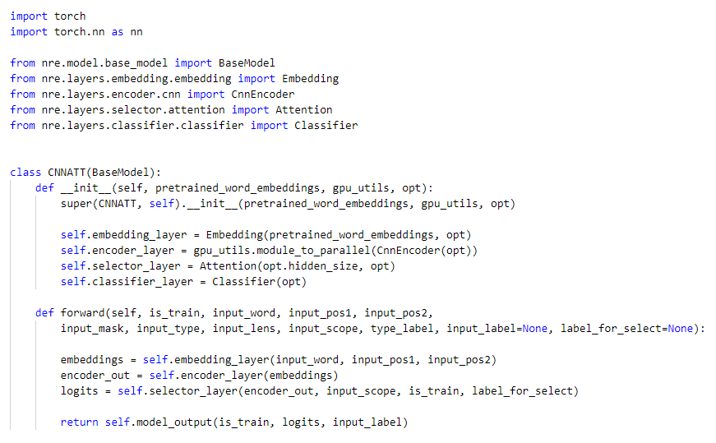
深度学习实验
模型结构
整体模型
损失函数
注意力机制
特征提取
词嵌入层

Slide 17
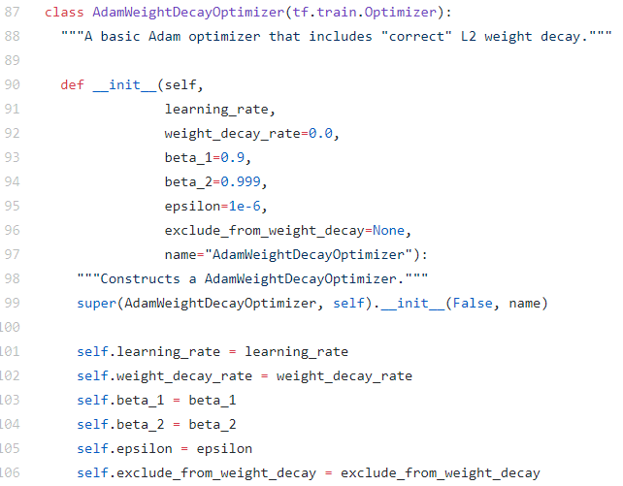
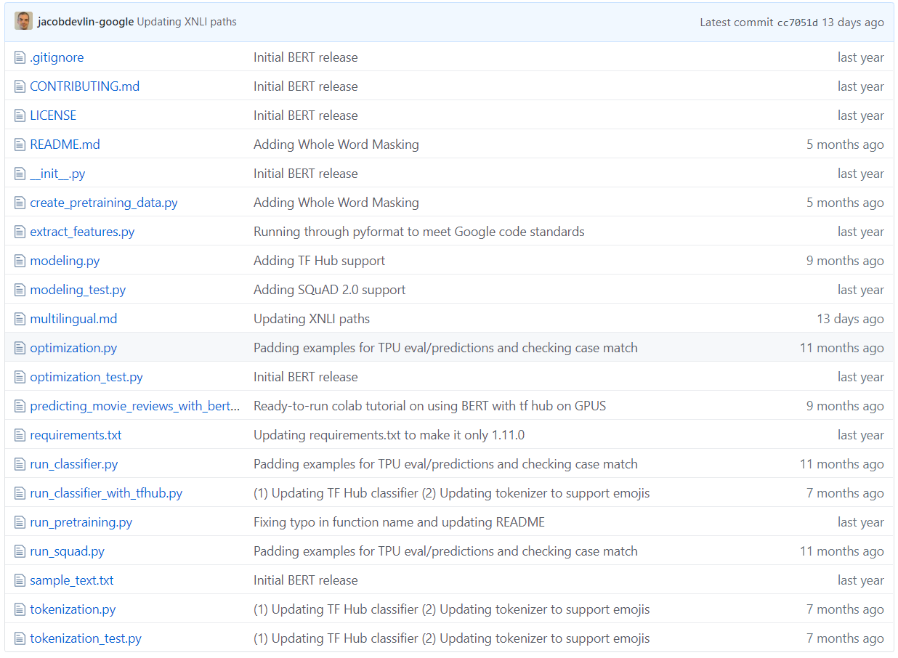
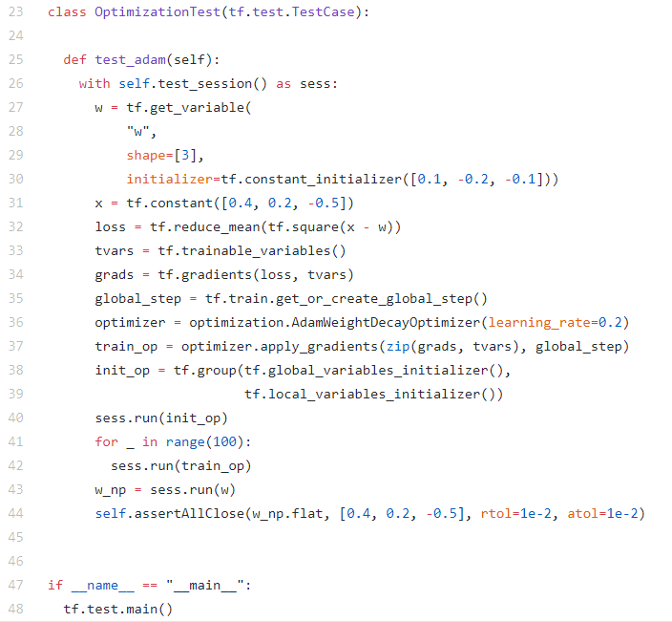
深度学习实验
模型结构
单元测试

Slide 18
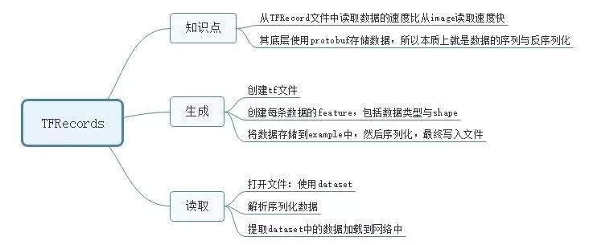
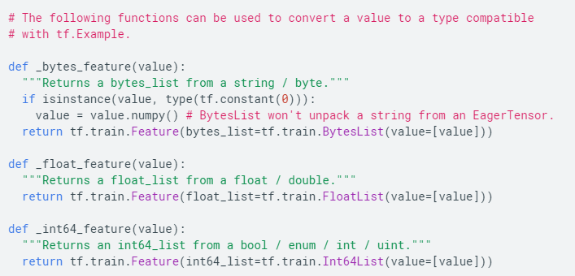
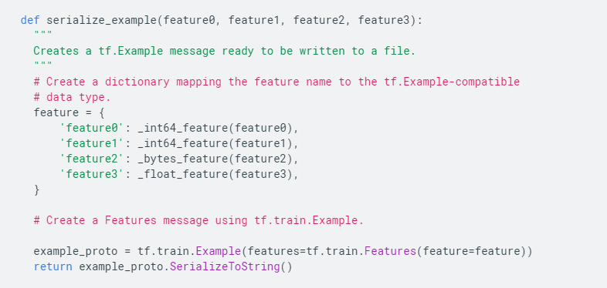
深度学习实验
模型结构
代码优化
Input Pipeline (队列，多线程/进程，Dataset API)
CPU预处理与后处理
GPU占用率
变量放置在CPU还是GPU
少写For和If语句 (tensorboard计算图可视化)
复用中间变量（inplace操作）
精度混合计算
反向传播占用的显存

Slide 19
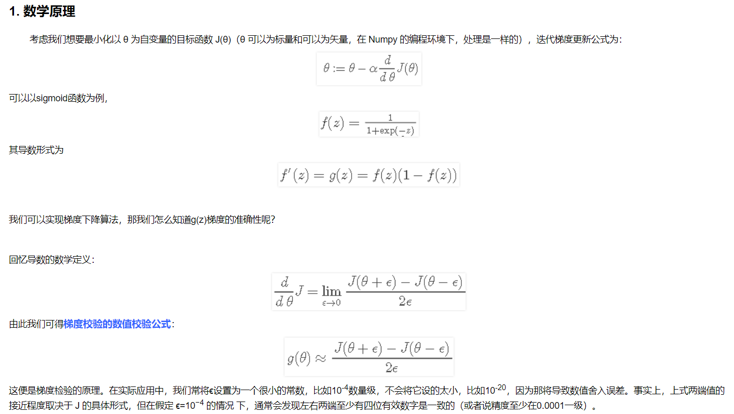
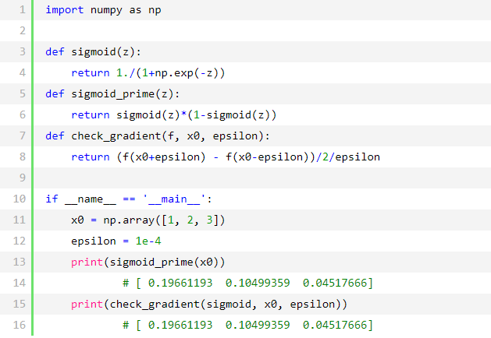
深度学习实验
模型结构
模型纠错
Nan问题
1）除0问题。查看中间结果
2）梯度爆炸。梯度裁剪，调整学习率
3）初始参数过大。归一化等
模型效果不佳
1）小数据集能够过拟合
2）损失函数变化趋势
3）分层验证
4）case分析
5）梯度验证(Gradient Checking)
训练技巧
数据标准化
权重初始化
Epoch数量和迭代次数
学习速率
激活函数
损失函数
正则化
微批次大小
更新器和优化算法
梯度标准化
循环神经网络
深度置信网络
受限玻尔兹曼机
Nan非数字错误

Slide 20
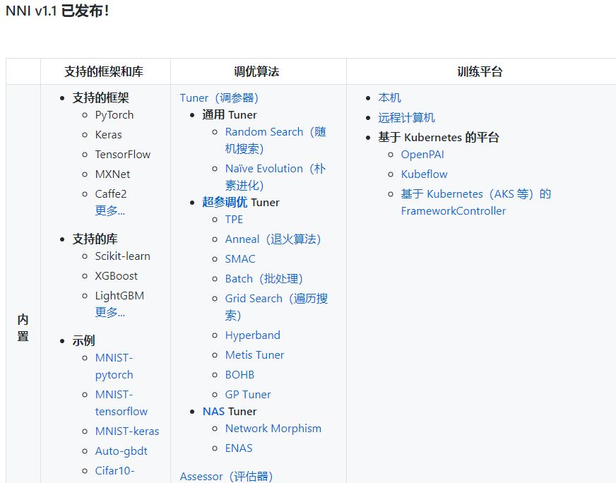
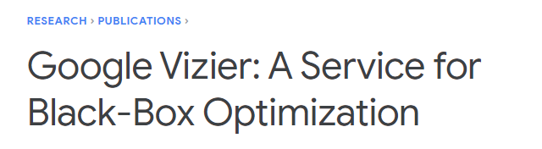
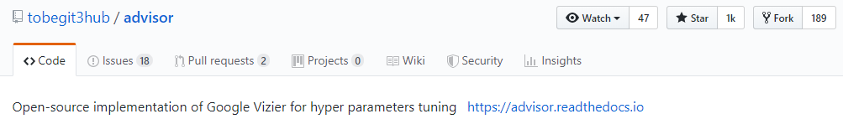
深度学习实验
模型结构
模型调参
研究生下降法
参考曲线图像调整参数
坐标下降法，由粗到细搜索
小数据集提高调参速度
经验参数：学习率、dropout、batch size、词向量维度、正则化系数等
正确区分参数问题还是模型问题
自动调参
网格搜索
随机搜索
贝叶斯优化

Slide 21
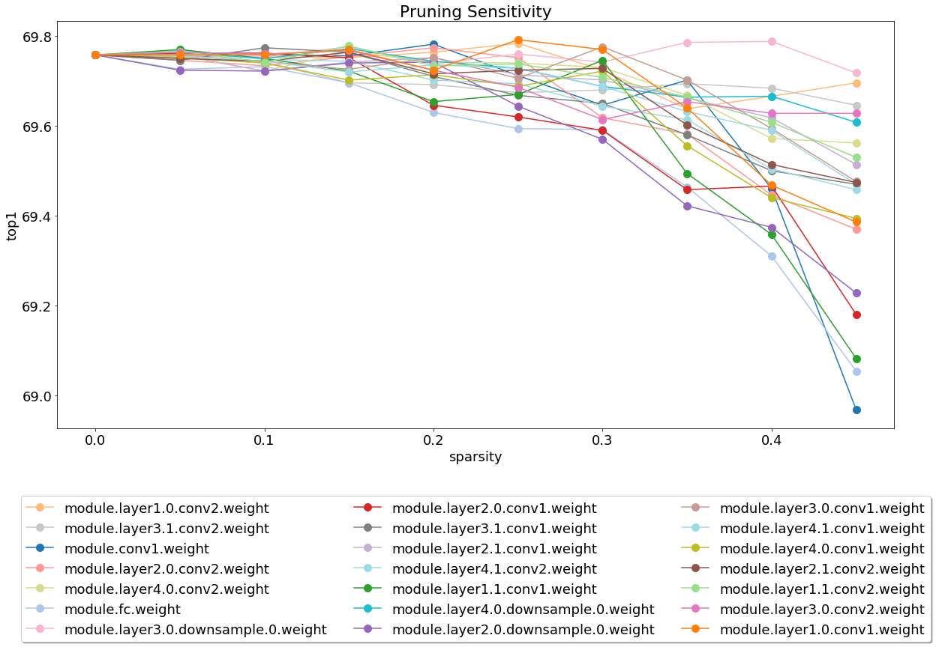
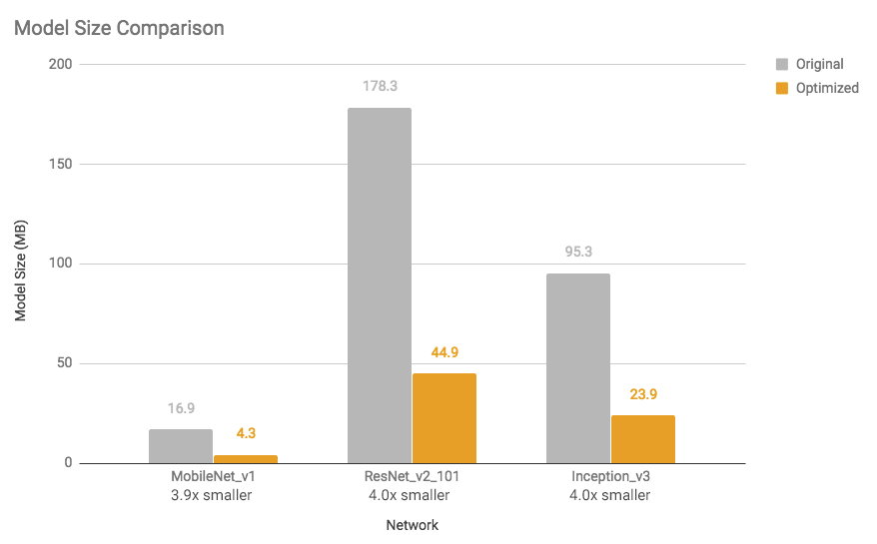
深度学习实验
模型结构
模型压缩
TensorFlow
1）bazel
2）TensorFlow Lite
Pytorch
Intel Distiller

Slide 22
目录
机器学习步骤
深度学习实验
数据预处理，特征分析与选择，模型搭建，结果可视化
如何入手，单元测试，模型结构，代码优化，模型复现，模型压缩，训练技巧
平台工具选择
知识图谱项目
深度学习框架，单卡与多卡，单机与多机，模型转换
数据爬取，数据存储，整体架构，展示平台

Slide 23
平台工具选择
实验框架
Pytorch
Keras
PyTorch是Facebook于2017年1月18日发布的python端的开源的深度学习库，基于Torch。支持动态计算图，提供很好的灵活性
Keras是一个用Python编写的开源神经网络库，它能够在TensorFlow，CNTK，Theano或MXNet上运行。旨在实现深度神经网络的快速实验，它专注于用户友好，模块化和可扩展性
TensorFlow
TensorFlow Estimator
于2015年11月9日在Apache 2.0开源许可证下发布，并于2017年12月份预发布动态图机制Eager Execution
Estimators是TensorFlow中的一个高阶API，能够减少在训练Tensorflow模型时需要编写的大部分样板代码。Estimators同时也非常灵活，可以定制功能
Pytorch
Keras
tf.enable_eager_execution()
tf.executing_eagerly()
TensorFlow
Estimator
常用深度学习框架

Slide 24
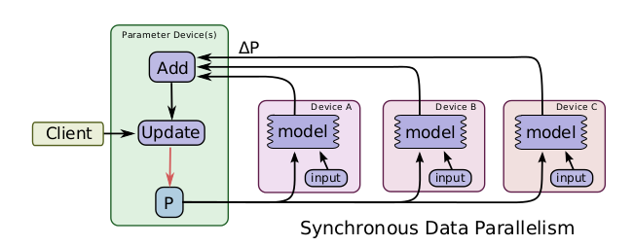
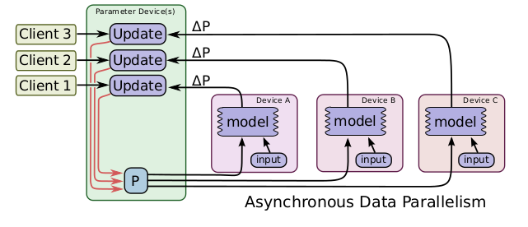
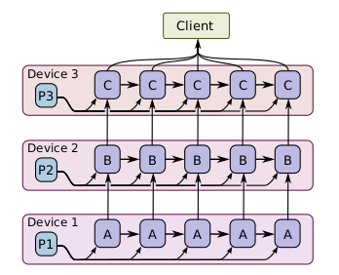
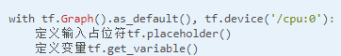
平台工具选择
单卡与多卡
TensorFlow
注意事项
同步数据并行方式
TensorFlow默认占满
CUDA_VISIBLE_DEVICES=0,1,2,3
在CPU下定义tf.placeholder()和tf.get_variable()
在GPU下定义网络和loss
计算所有GPU的平均梯度，然后更新模型

Slide 25
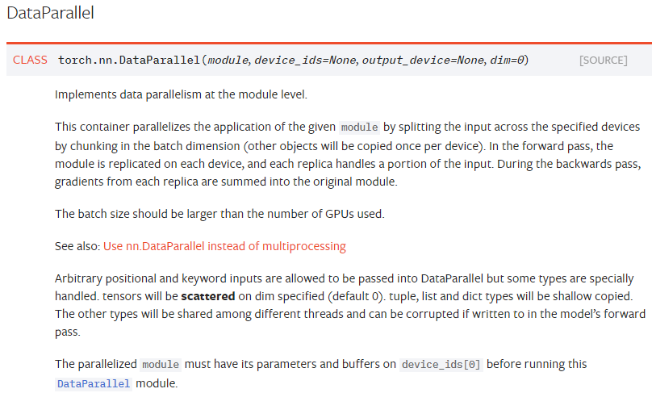
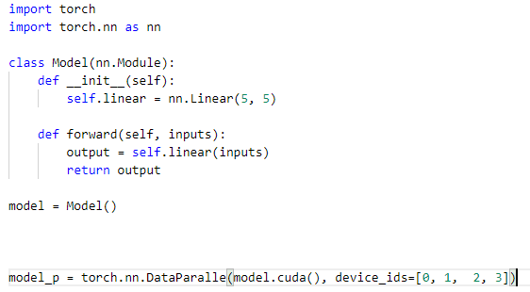
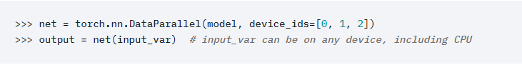
平台工具选择
单卡与多卡
Pytorch

Slide 26
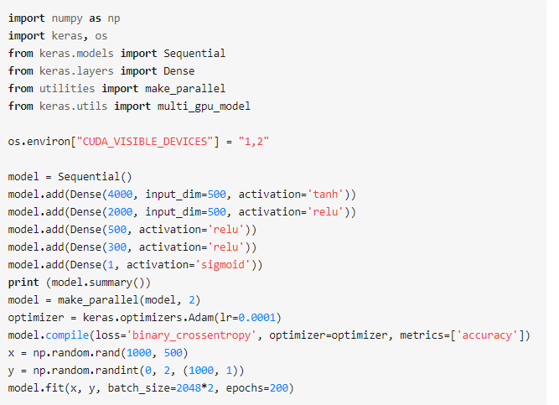
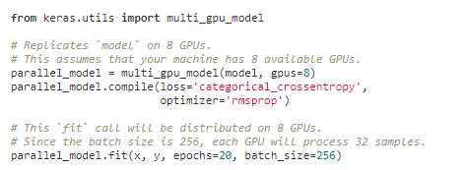
平台工具选择
单卡与多卡
Keras
数据并行将目标模型在多个设备上各复制一份，并使用每个设备上的复制品处理整个数据集的不同部分数据。Keras在keras.utils.multi_gpu_model中提供有内置函数，该函数可以产生任意模型的数据并行版本，最高支持在8片GPU上并行。

Slide 27
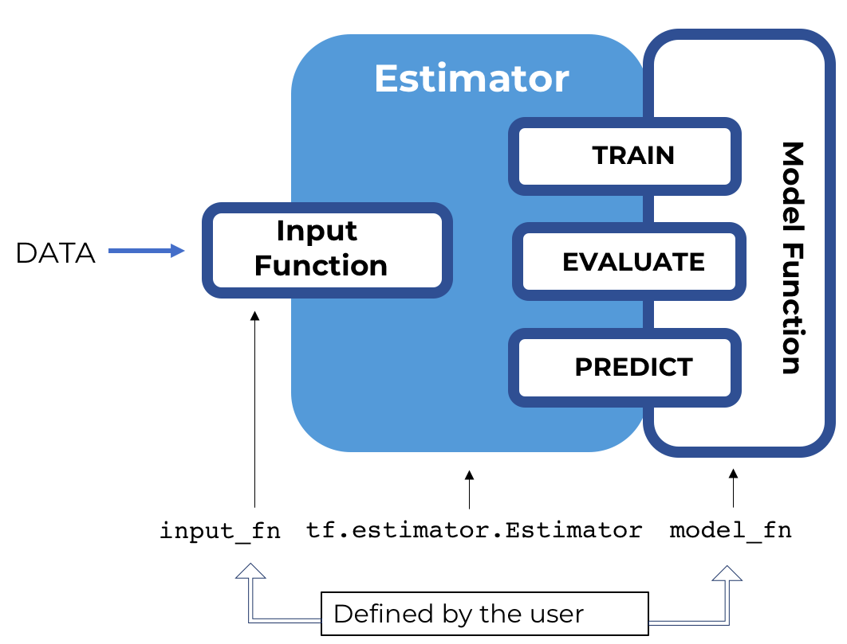
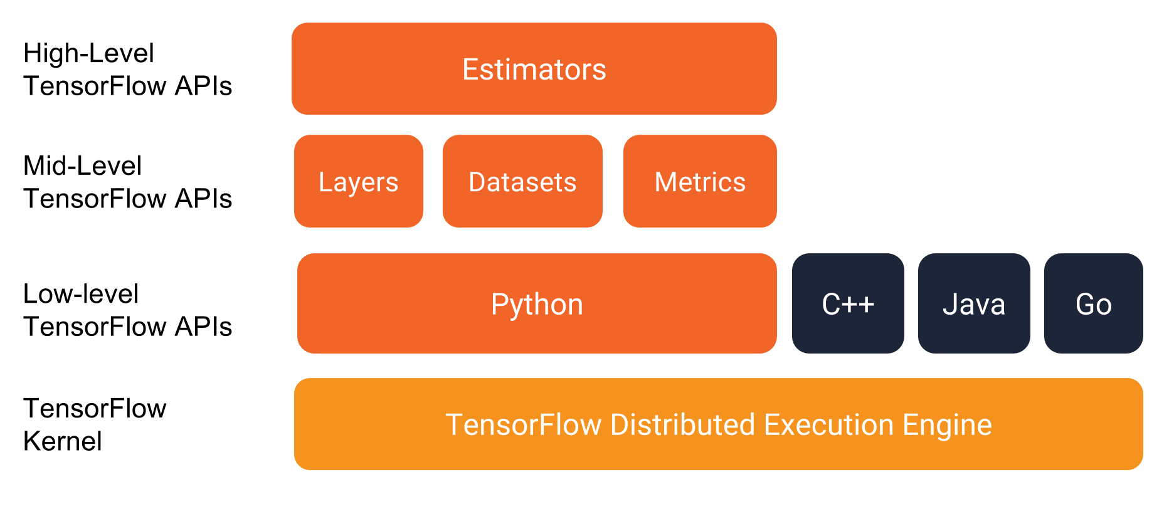
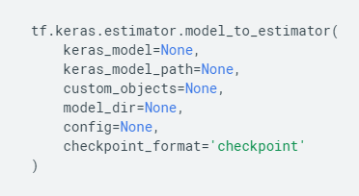
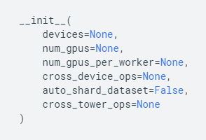
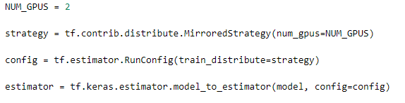
平台工具选择
单卡与多卡
Estimator

Slide 28
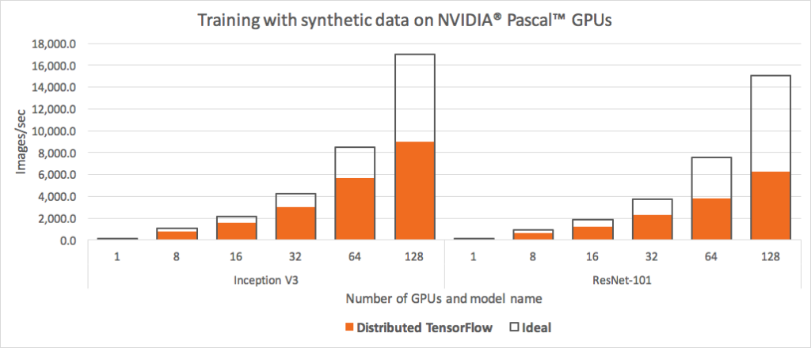


平台工具选择
多机多卡
Horovod 是 Uber 开源的一个兼容主流计算框架的分布式机器学习训练框架

Slide 29


平台工具选择
模型转换

Slide 30


平台工具选择
模型部署

Slide 31
目录
机器学习步骤
深度学习实验
数据预处理，特征分析与选择，模型搭建，结果可视化
如何入手，单元测试，模型结构，代码优化，模型复现，模型压缩，训练技巧
平台工具选择
知识图谱项目
深度学习框架，单卡与多卡，单机与多机，模型转换
数据爬取，数据存储，整体架构，展示平台

Slide 32


知识图谱项目
数据爬取

Slide 33



知识图谱项目
数据存储
RDF(Resource Description Framework)，即资源描述框架，其本质是一个数据模型（Data Model）。它提供了一个统一的标准，用于描述实体/资源。简单来说，就是表示事物的一种方法和手段。RDF形式上表示为SPO三元组，有时候也称为一条语句（statement），知识图谱中我们也称其为一条知识。
RDFS/OWL本质上是一些预定义词汇（vocabulary）构成的集合，用于对RDF进行类似的类定义及其属性的定义

Slide 34

知识图谱项目
整体架构
该流程主要将系统分为四个模块：
爬虫模块：负责爬取半结构化艺术站点，将数据与本体库对齐，形成原始数据
信息抽取模块：利用库中已有三元组对非结构化文本进行标注，然后进行实体识别和关系抽取
本体管理模块：负责维护全局统一本体库，为爬虫模块和信息抽取模块提供指导。同时，在实体归一、链接时进行约束检查
实体链接模块：负责将原始数据进行实体、属性归一对齐，并入到现有知识库中

Slide 35


知识图谱项目
展示平台

Slide 36
积累资源
https://github.com/WHUNLPLab/FAST-NER (Pytorch版关系抽取模型)
https://github.com/WHUNLPLab/FAST-NRE-tf （TensorFlow版关系抽取抽取模型）
https://github.com/WHUNLPLab/Papers-to-read （关系抽取论文笔记）
https://github.com/knightBoy/Machine-Learning （机器学习基础知识笔记）
https://github.com/knightBoy/Recommendation_System （推荐系统基础知识笔记）
https://github.com/knightBoy/riedel_dataset （New York Times数据集预处理）
https://git.internal.pmnlplab.top/wlirc/Poetry-Generation （自动写诗）
https://git.internal.pmnlplab.top/wlirc/Machine-Translation （机器翻译）
https://git.internal.pmnlplab.top/wlirc/sentiment-coarse （小米手机产品评论情感分析）
https://git.internal.pmnlplab.top/wlirc/NLP-tools （小米词向量）
https://git.internal.pmnlplab.top/Knowledge-Graph/Art-DBpedia （艺术类知识图谱）
https://git.internal.pmnlplab.top/wlirc/TechnologyPlatform （技术演示平台）
安保信息与预警系统
Spring+Hibernate+Mybatis+RabbitMQ+netty+DisruptorQueue
Wrapper-windows：java应用打包成windows服务
短信猫

Slide 37
PPT模板下载：www.1ppt.com/moban/ 行业PPT模板：www.1ppt.com/hangye/
节日PPT模板：www.1ppt.com/jieri/ PPT素材下载：www.1ppt.com/sucai/
PPT背景图片：www.1ppt.com/beijing/ PPT图表下载：www.1ppt.com/tubiao/
优秀PPT下载：www.1ppt.com/xiazai/ PPT教程： www.1ppt.com/powerpoint/
Word教程： www.1ppt.com/word/ Excel教程：www.1ppt.com/excel/
资料下载：www.1ppt.com/ziliao/ PPT课件下载：www.1ppt.com/kejian/
范文下载：www.1ppt.com/fanwen/ 试卷下载：www.1ppt.com/shiti/
教案下载：www.1ppt.com/jiaoan/ PPT论坛：www.1ppt.cn
THANK
YOU
胡伟龙
计算机学院 武汉大学

